Slide 1
РОЗРОБКА ІГРОВОЇ ПРОГРАМИ З ЕЛЕМЕНТАМИ 3D ГРАФІКИ МОВОЮ JAVA
Науковий керівник:
доц. Клакович Л. М.
Виконали: Звізло Ю. З., Слободянюк Н. А.

Slide 2
Тема: розробка ігрової програми з використанням 3D графіки мовою Java.
Мета: ознайомитися із сферою ігрової індустрії, методиками написання сучасних відеоігор, зокрема головоломок; вивчити особливості проектування архітектури гри; закріпити набуті знання на практиці - написати ігрову програми з використанням 3D графіки на мові Java.

Slide 3
“"Without PC, it's hard to know when one day ends and another begins."

Slide 4
Цілі
Режими гри:
гравець проти комп’ютера;
1 vs 1;
багатокористувацький режим (мультиплеєр).
Розмірність поля:
n х n (n = 3, 5, 6…, сторона куба),
m x n (m, n > 5, m != n, сфера),
n x n x n (куб).
Збереження результатів (рейтинг).
Можливість грати в команді.
Елементи 3D графіки.

Slide 5
Прийоми при проектуванні архітектури ігри
Компонентно-орієнтоване програмування (КОП);
Дерево поведінки.

Slide 6
Шаблони програмування
MVC;
Репозиторій;
Стратегія;
Шаблонний метод.

Slide 7
Використані технології та сердовища
SQL;
PostgreSQL;
ElephantSQL;.
Java;
Spring Framework (Spring Core, Spring Data JPA, Spring Boot);
Hibernate;
JavaFX;
FXML (FX Markup Language);
CSS (Cascading Style Sheets);
Bootstrap;
IntelliJ IDEA;
ERDPlus;
Pony ORM;
Git;
GitHub.

Slide 8
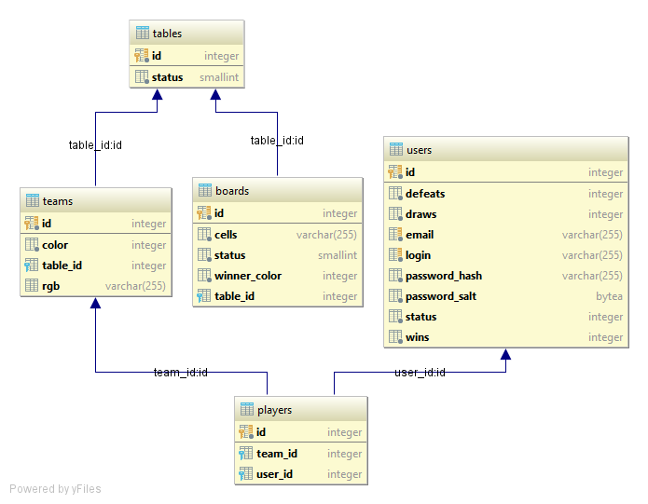
DB (ER Diagram)

Slide 9
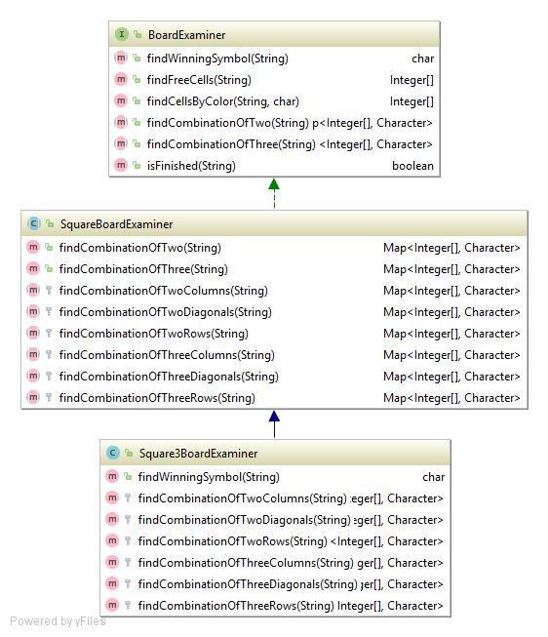
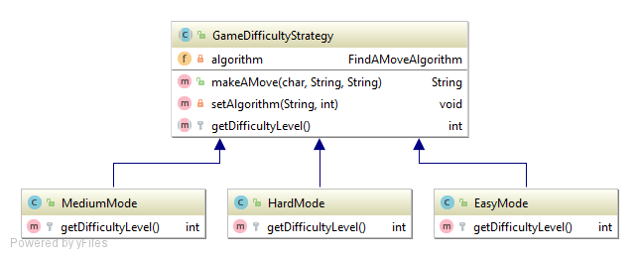

Slide 10
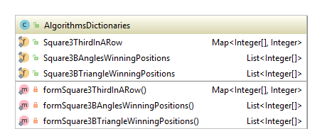
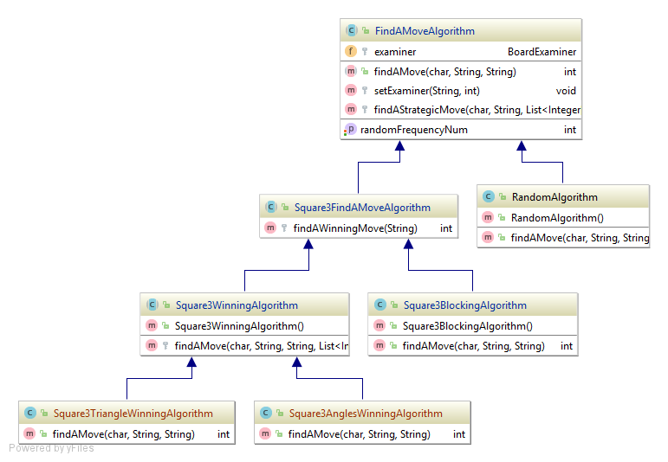
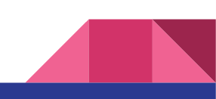

Slide 11
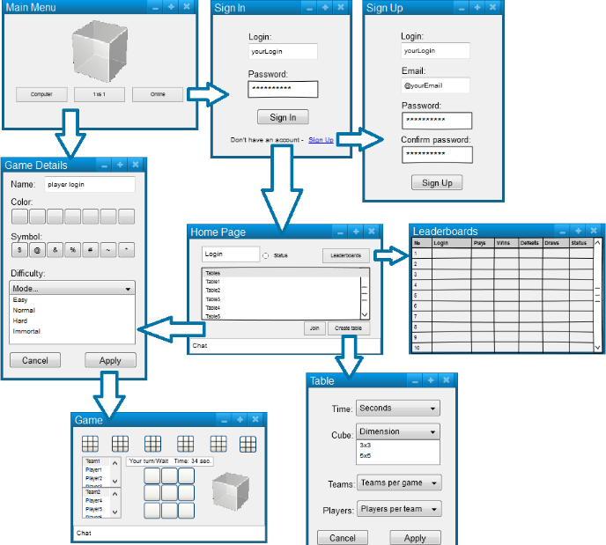
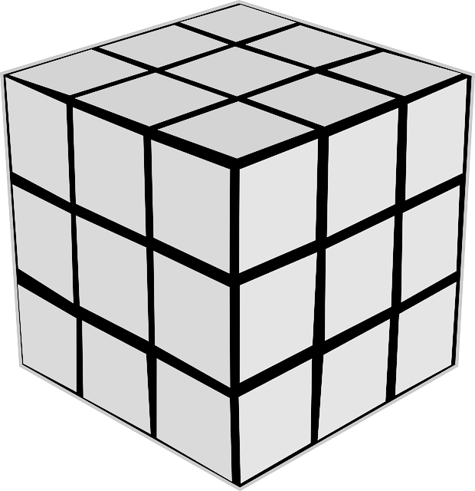
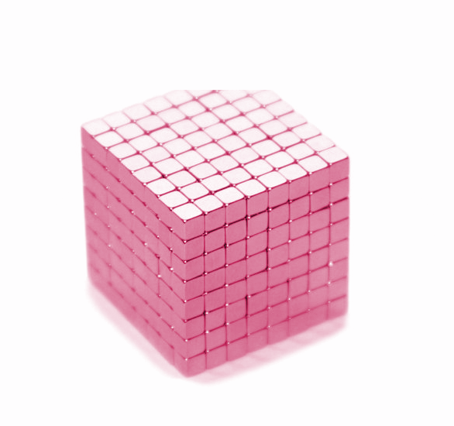
UI

Slide 12
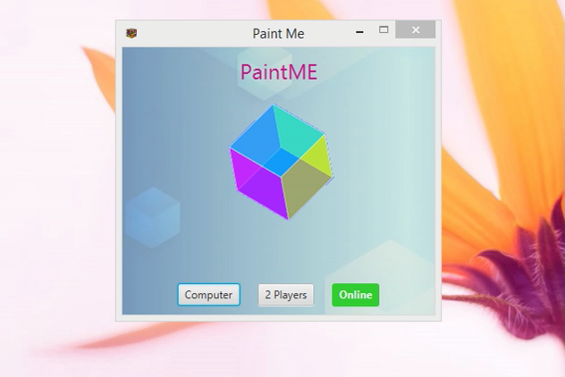
Notes:
Як проводиться гра на прикладі 2 гравці

Slide 13
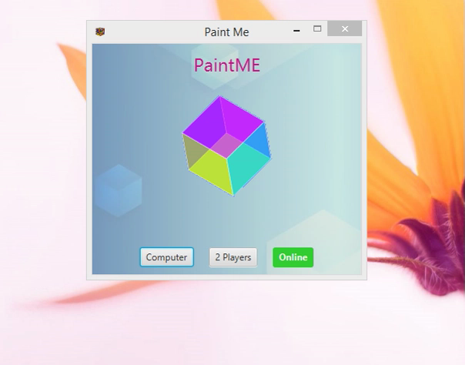
Notes:
Як відбувається вхід в багатокористувацький режим

Slide 14
Досягнені цілі
➢спроектували гнучку трирівневу архітектуру;
➢написали базу даних;
➢написали три рівня складності: легко, нормально, важко;
➢написали відповідні алгоритми для трьох рівнів складності для поля розміру 3 x 3;
➢написали екзаменаторів, що перевірятимуть стан ігрового поля розміру 3x3; ➢написали контролери для гри в багатокористувацькому режимі (вхід, реєстрацію, домашню сторінку, рейтинг, створення столу для гри);
➢написали відповідні контролери для гри в режимах «гравець проти комп’ютера» та «1vs1»;
➢написали UI.

Slide 15
Майбутні цілі
➢написати контролери для гри в багатокористувацькому режимі (мультиплеєра);
➢написати відповідні алгоритми для трьох рівнів складності для поля розміру 5 x 5;
➢написати екзаменаторів, що перевірятимуть стан ігрового поля розміру 5 x 5;
➢написати відповідні алгоритми для трьох рівнів складності для поля, що є розгорткою сфери;
➢написати UI та відповідні контролери для гри на 3D об’єктах та в 3D об’єктах;
➢написати екзаменаторів, що перевірятимуть стан ігрового поля розміру, що є розгорткою сфери;
➢написати AI (нейронні мережі).

Slide 16
Дякуємо за увагу!

